Slide 1







TIẾNG VIỆT
ÔN TẬP GIỮA KÌ I
TIẾT 8
Thực hiện: EduFive

Slide 2
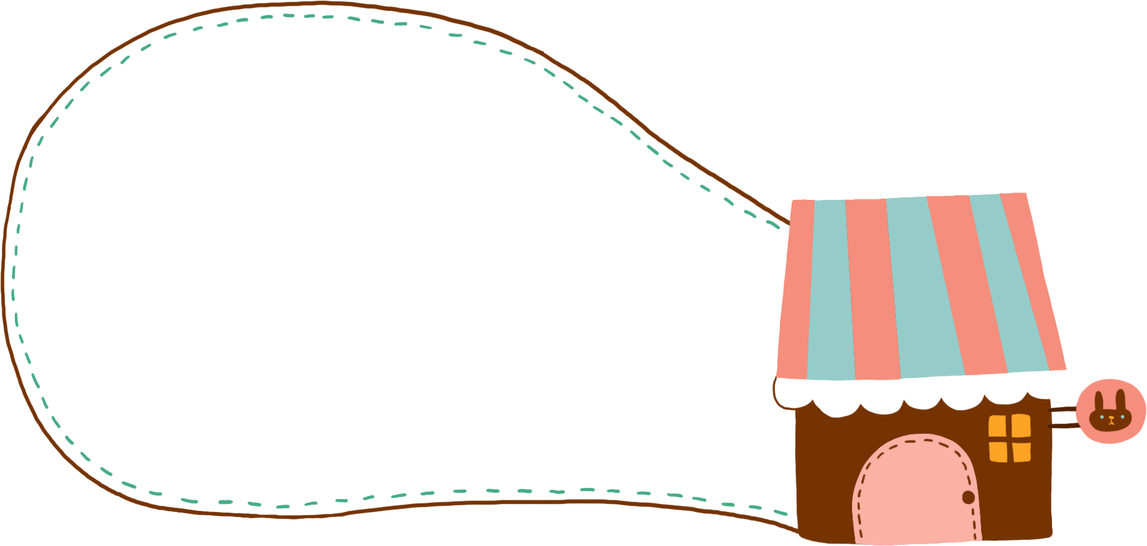
Khởi động

Slide 3


Một bài văn tả cảnh gồm mấy phần? Đó là những phần nào?
3 phần
1. Mở bài
2. Thân bài
3. Kết bài

Slide 4
Nội dung của 3 phần là gì?
1. Mở bài: Giới thiệu bao quát về cảnh sẽ tả.
2. Thân bài: Tả từng phần của cảnh hoặc sự thay đổi của cảnh theo thời gian.
3. Kết bài: Nêu nhận xét hoặc cảm nghĩ của người viết.

Slide 5
TIẾT 8
BÀI LUYỆN TẬP
Trang 100
Thực hiện: EduFive

Slide 6


Đề bài:
Hãy tả ngôi trường thân yêu đã gắn bó với em trong nhiều năm qua.

Slide 7
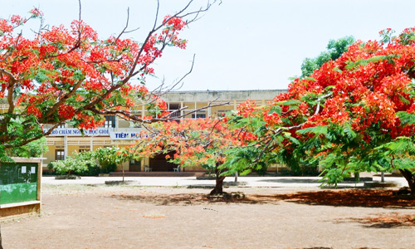
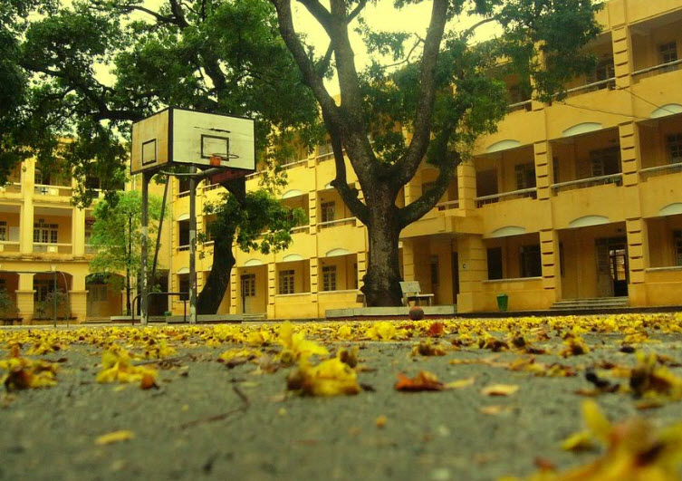

Có thể tả ngôi trường vào một thời điểm nhất định (một buổi sáng hay một buổi chiều, vào mùa hè hay mùa đông,…). Cũng có thể tả ngôi trường với cảnh sắc thay đổi theo thời gian (từ sáng đến chiều, từ mùa xuân tới mùa đông,…).
Sân trường vào mùa hè
Sân trường vào buổi chiều

Slide 8
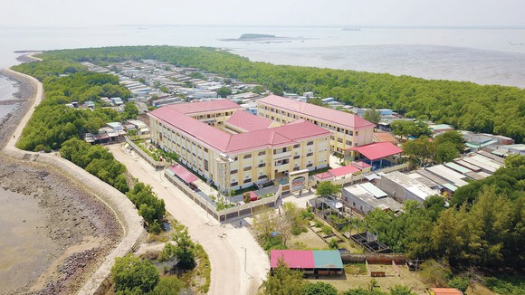
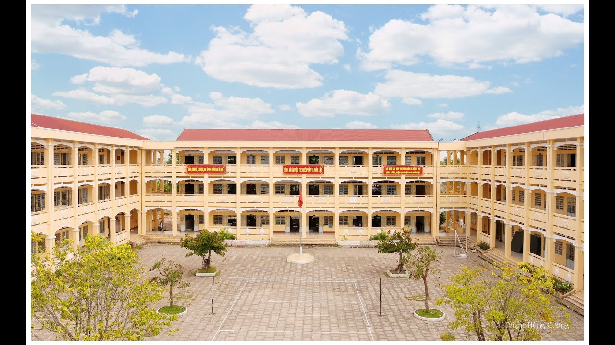
Bình thường, nên tả theo trình tự quan sát từ xa đến gần, từ ngoài vào trong, … Tuy nhiên, cũng có thể tả theo thứ tự ngược lại (từ gần đến xa, từ trong ra ngoài,…).

Slide 9
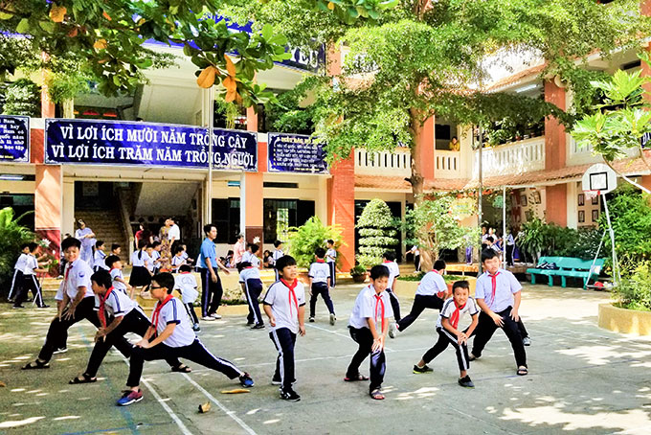
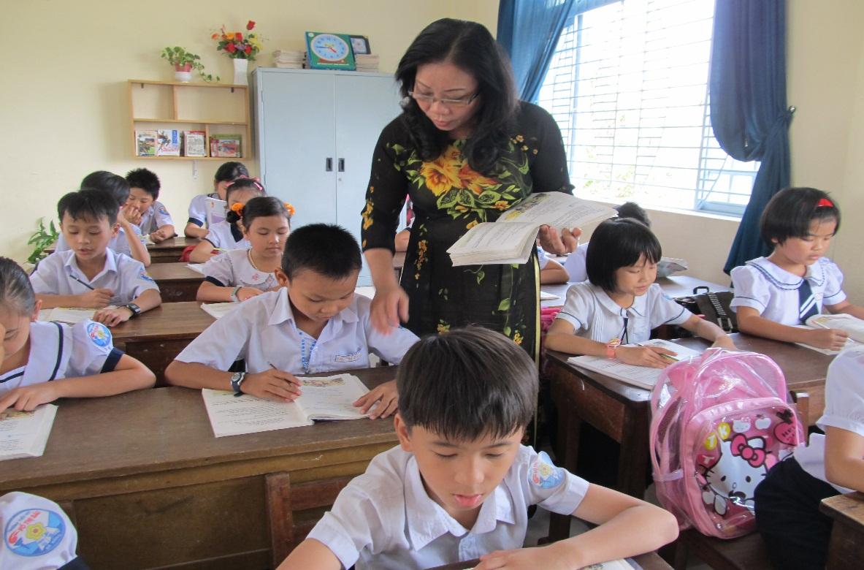
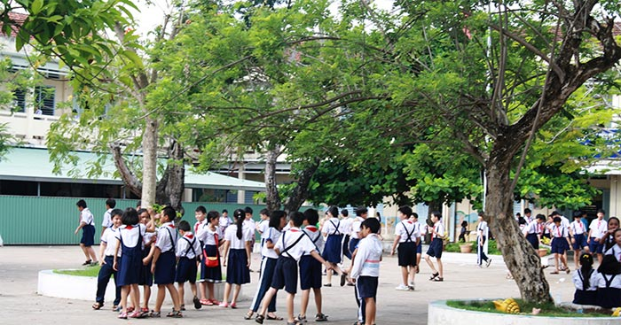
Ngôi trường nào cũng gắn với các hoạt động của thầy và trò. Có thể tả các hoạt động này, nhưng chỉ nên tả lướt qua để không biến bài văn tả cảnh thành bài văn tả cảnh sinh hoạt.

Slide 10

2. Dàn ý bài văn miêu tả ngôi trường
I. Mở bài
Giới thiệu chung về ngôi trường: tên trường, địa chỉ...
II. Thân bài
1. Tả bao quát ngôi trường
Địa điểm của ngôi trường: cao ráo, khang trang hay ẩm thấp, cũ kĩ...
Diện tích: rộng rãi hay nhỏ hẹp…
Trường được xây dựng theo hình chữ U, gồm ba tòa nhà.

Slide 11
Dàn ý bài văn miêu tả ngôi trường
2. Tả chi tiết ngôi trường
Các dãy nhà: gồm ba tầng, được sơn màu vàng, mái lợp ngói đỏ tươi…
Bên trong các lớp học: bảng đen, bàn ghế, các thiết bị khác phục vụ học tập.
Dãy nhà hành chính: hiện đại với phòng nghỉ của giáo viên, phòng họp, phía trước có khu vực sân khấu...
Sân trường rộng rãi, được đổ bê tông, các bồn cây thẳng hàng, cây cối xanh tốt.
Đằng sau dãy nhà hành chính còn có sân bóng khá rộng rãi…

Slide 12
Dàn ý bài văn miêu tả ngôi trường
3. Cảnh sinh hoạt của học sinh trong trường
Sân trường vắng lặng vào mỗi giờ học.
Bên trong các lớp học, học sinh chăm chú nghe giảng, thỉnh thoảng vang lên tiếng đọc bài đồng thanh.
Vào những giờ ra chơi, học sinh chơi đùa nhộn nhịp dưới sân trường..
III. Kết bài
Cảm nhận của em về ngôi trường.
Em mong muốn điều gì về ngôi trường trong tương lai khi quay trở về thăm?
Sưu tầm

Slide 13


Viết bài

Slide 14
Bài văn tả ngôi trường thân yêu đã gắn bó với em trong nhiều năm qua
Trong suốt những năm học vừa qua, em đã gắn bó với ngôi trường tiểu học An Phú và có thật nhiều kỉ niệm tuyệt bên thầy cô và bạn bè.
Ngôi trường của em rất rộng và đẹp. Từ phía ngoài đường nhìn vào đã thấy chiếc cổng trường rất to, phía trên cổng có một tấm biển ghi tên trường. Đi sâu vào bên trong sẽ nhìn thấy sân trường rất rộng rãi, được đổ bê tông phẳng lì. Các bồn cây được sắp xếp thẳng hàng. Những tán cây xà cừ, cây bàng, cây hoa phượng… thật to lớn đã tỏa bóng mát cho chúng em suốt những năm học qua.

Slide 15
Trường gồm ba dãy được xây dựng theo kiểu hình chữ U quen thuộc. Mỗi dãy nhà đều có ba tầng. Từ cổng trường đi thẳng vào là dãy nhà hành chính, phía hai bên là các phòng học của chúng em. Các dãy nhà đều được sơn màu vàng và có mái ngói đỏ tươi.
Bên trong phòng học cũng được sơn màu vàng trông rất ấm áp. Các phòng đều được trang bị đầy đủ bàn ghế của thầy cô và học sinh, bảng đen, quạt trần… Một số phòng còn có cả máy chiếu rất hiện đại để phục vụ việc học tập của chúng em. Phía đằng sau dãy nhà hành chính là một khu đất rất rộng rãi đang được xây dựng để làm nhà thể chất phục vụ các hoạt động thể thao trong trường.
Dưới mái trường này, em đã trải qua những giờ học tập thật bổ ích, những giờ ra chơi thật vui vẻ… Đối với em, nơi đây giống như ngôi nhà thứ hai vậy.
Sưu tầm

Slide 16
Chào tạm biệt các em
Thực hiện: EduFive

